Slide 1


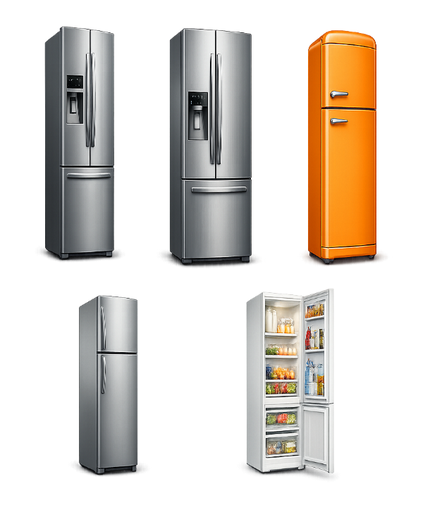

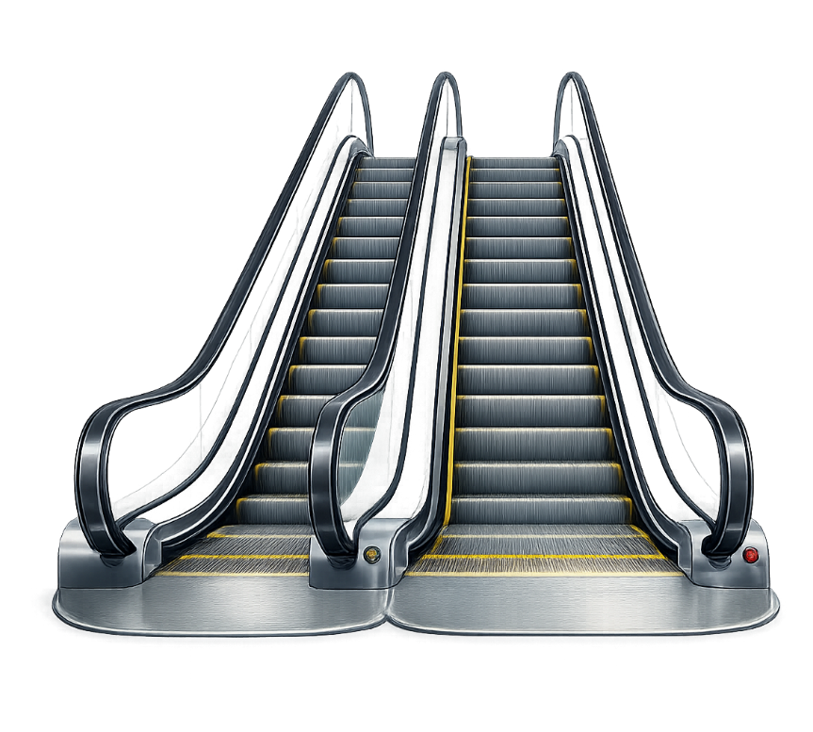





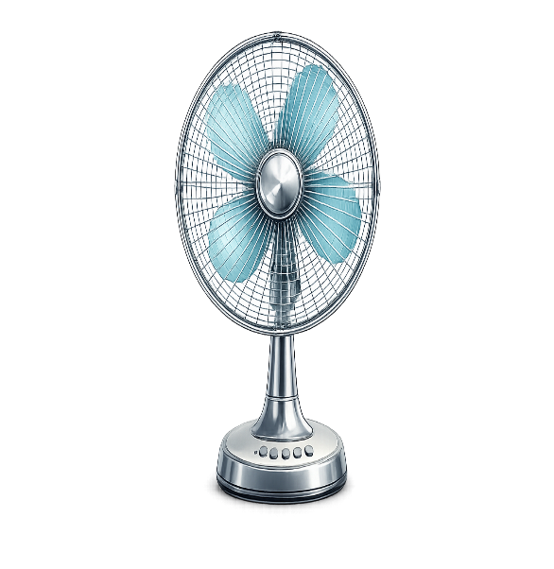
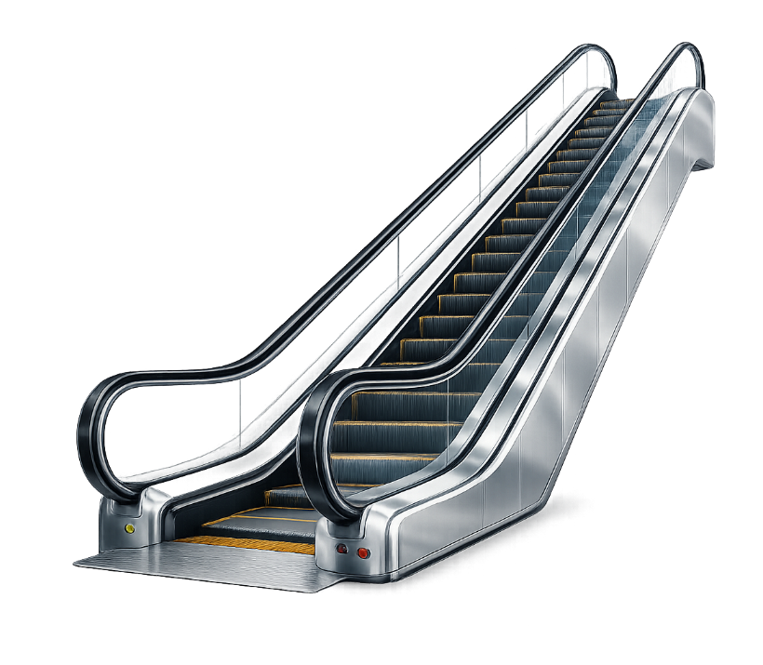

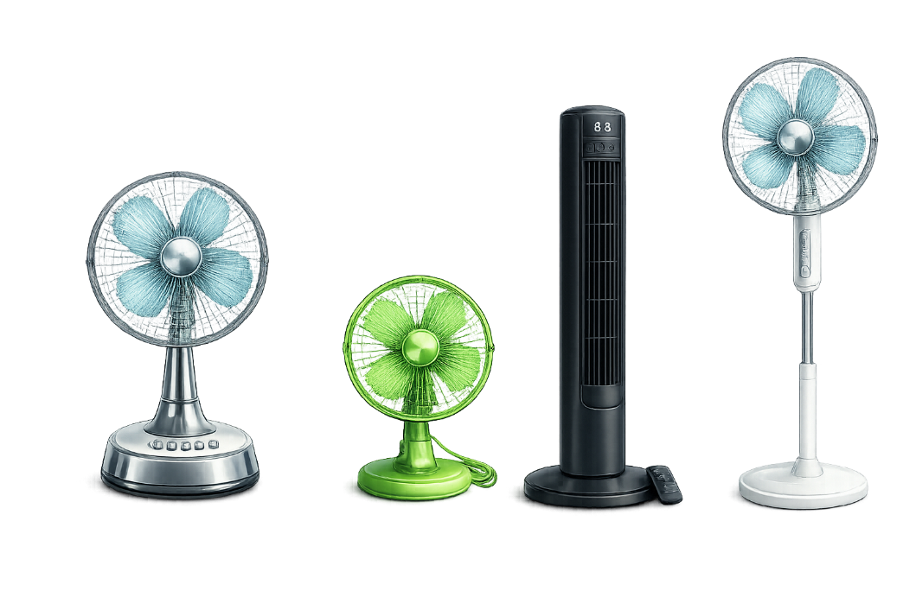


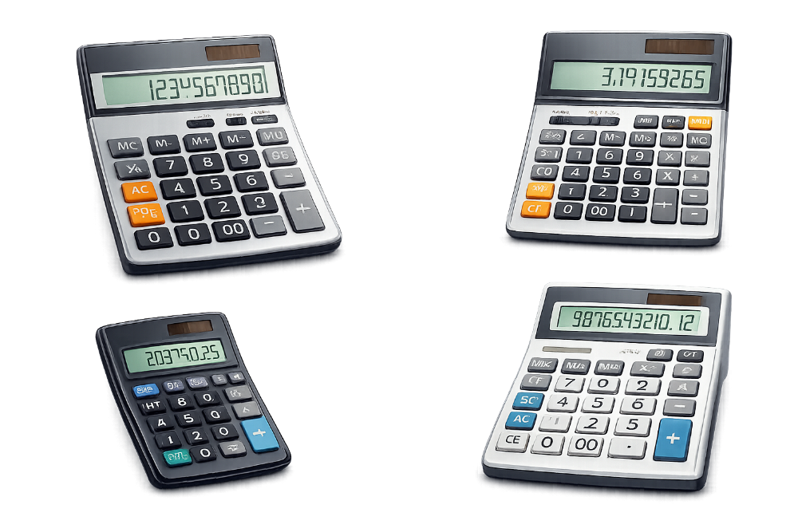
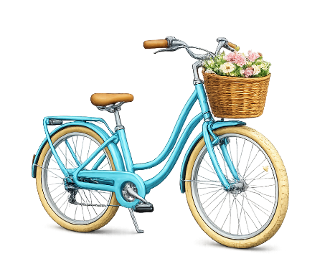
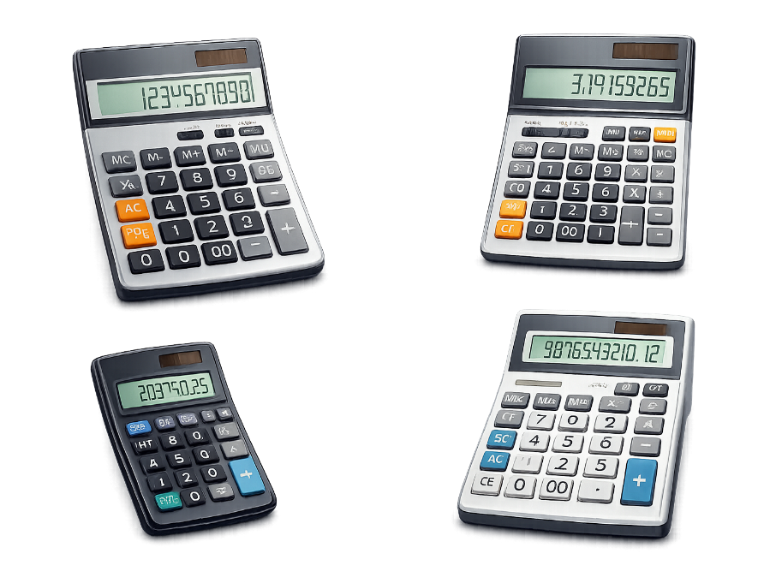
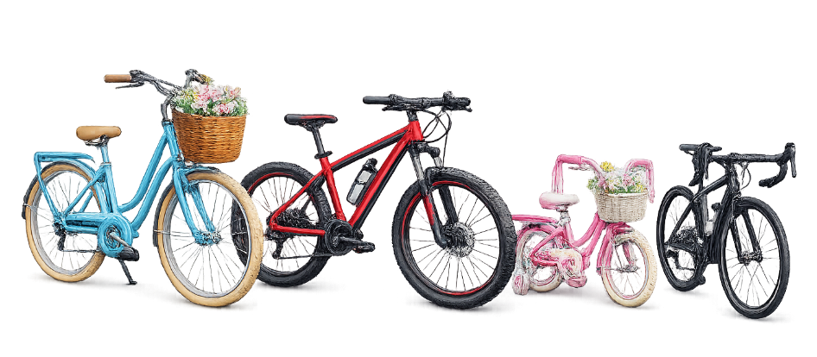


ВЕ – ЛО – СИ – ПЕД
ВЕ – ЛО – СИ – ПЕ – ДИ
ХО – ЛО – ДИЛЬ – НИ – КИ
ТЕ – ЛЕ – Ві – ЗО – РИ
ЕС – КА – ЛА – ТО – РИ
ЕС – КА – ЛА – ТОР
ВЕН – ТИ – ЛЯ – ТО – РИ
ТЕ – ЛЕ – Ві – ЗОР
ГЛА – Ді – О – ЛУ – СИ
ГЛА – Ді – О – ЛУС
АК – ВА – Рі – У – МИ
КАЛЬ – КУ – ЛЯ – ТО – РИ
КАЛЬ – КУ – ЛЯ – ТОР
КОМ – Бі – НЕ – ЗО – НИ
ВЕН – ТИ – ЛЯ – ТОР
ХО – ЛО – ДИЛЬ – НИК
АК – ВА – Рі – УМ
КОМ – Бі – НЕ – ЗОН

